Slide 1




DR. DIDIER ABRAHAM
GARCÍA VIVANCO
MAESTRIA EN MEDICINA ESTETICA Y DEL ENVEJECIMIENTO FISIOLOGICO

Slide 2
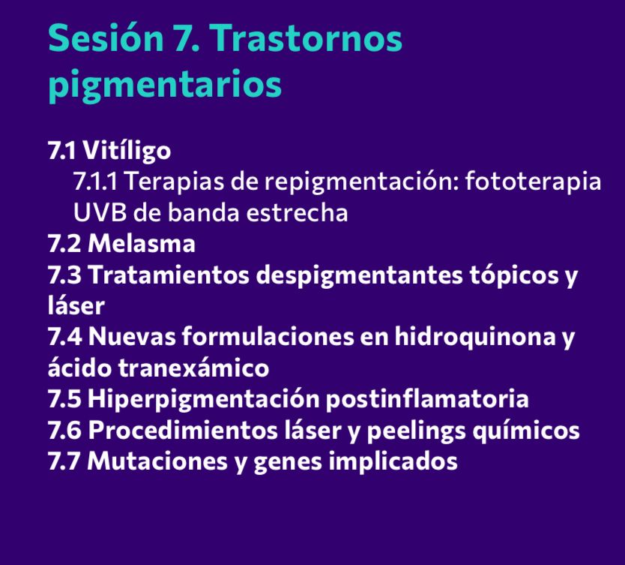

Slide 3
VITÍLIGO
Enfermedad idiopática adquirida que se manifiesta por la aparición progresiva de máculas acrómicas en una distribución característica.
Epidemiología
Aparece en todas las razas, más frecuente en mujeres generalmente inicia antes de los 20 años y después de los 50, la tercera parte de los pacientes presentan historia familiar de vitíligo independientemente de la causa al final el área afectada resulta en la desaparición de los melanocitos de la piel afectada.

Slide 4
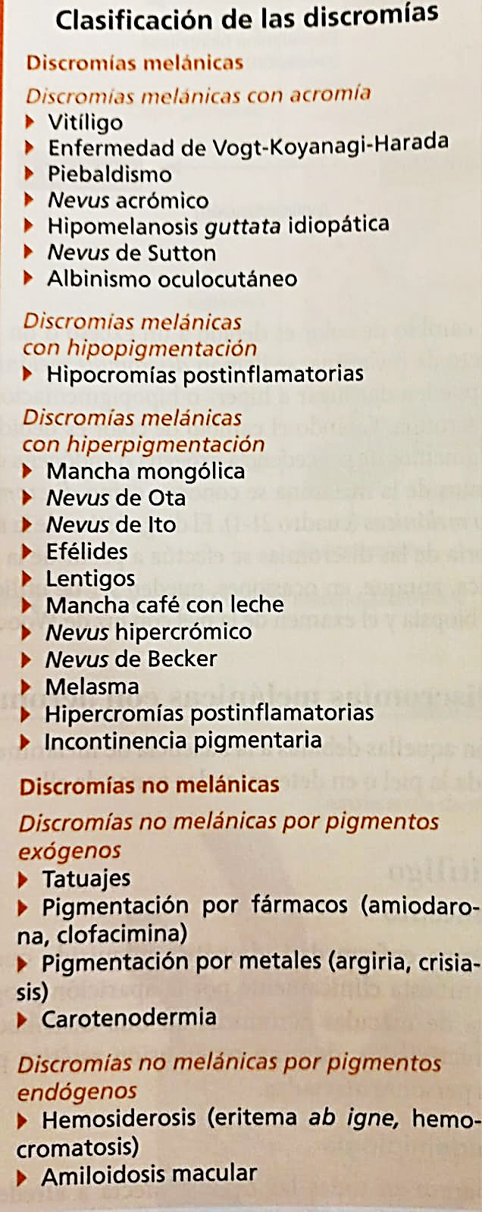
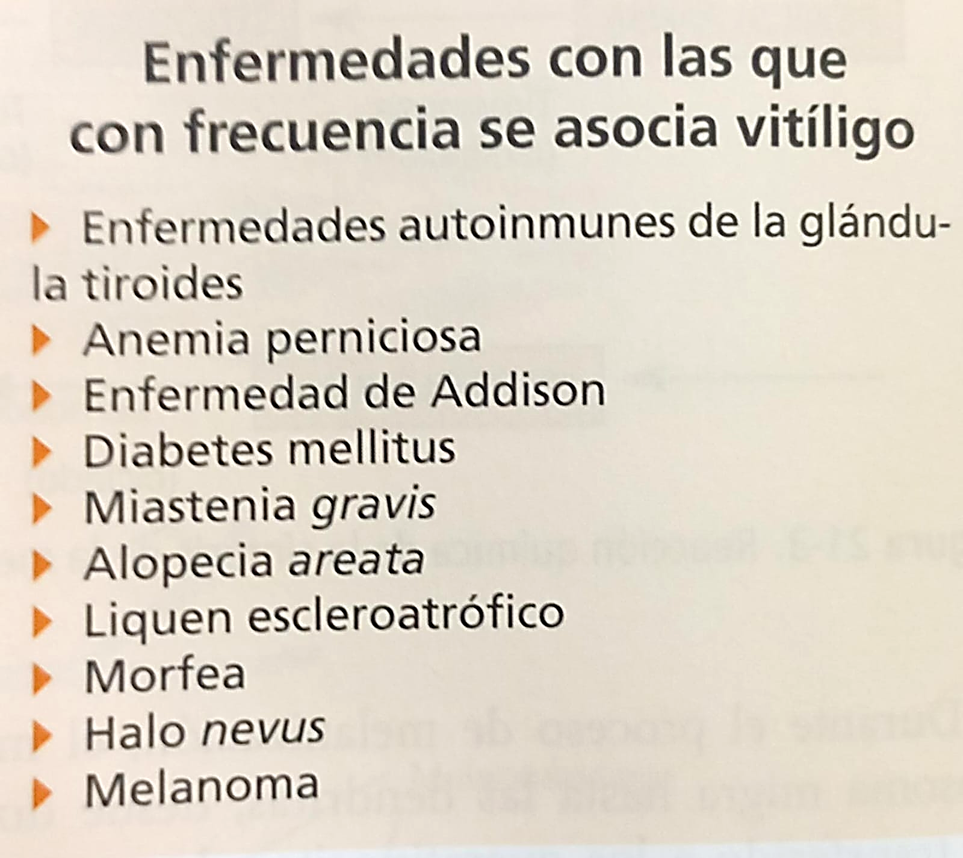
Figura 1. Obtenida de Ferrandiz

Slide 5
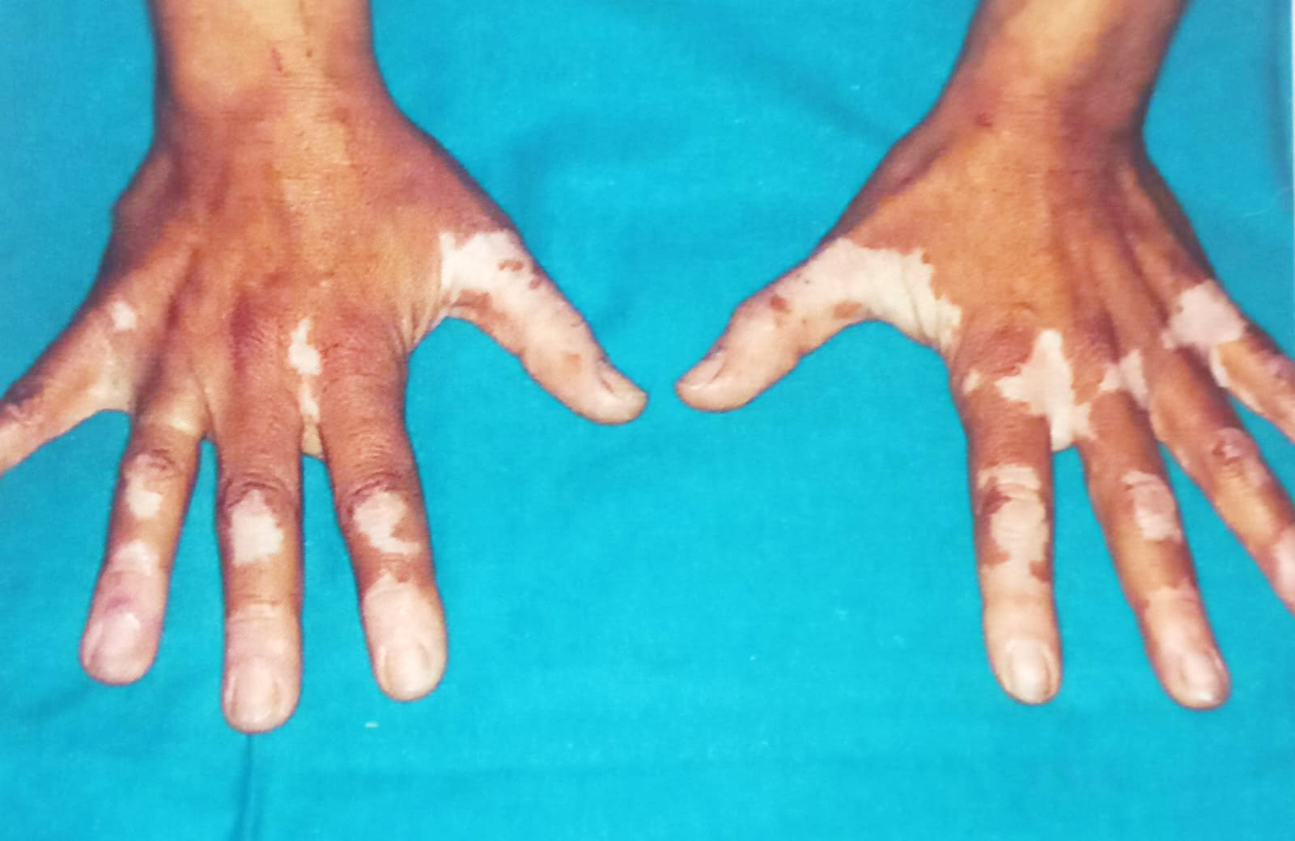
VITÍLIGO
Manifestaciones clínicas
Máculas acrómicas de bordes precisos y sin cambios epidérmicos. Su tamaño, forma y distribución son muy variados, con predilección por la cara axilas e ingles, genitales, áreas periorificiales, dorso de las manos, zona periungueal, codos, rodillas y tobillos, generalmente son simétricas pero pueden seguir algún trayecto de un dermatoma (vitíligo segmentario).
Figura 2 Obtenida de Ferrandiz

Slide 6
VITÍLIGO
Manifestaciones clínicas
Se produce el fenómeno de koebner lo que condiciona que la lesión aparezca sobre las salientes óseas, área periorificial, y en ocasiones alrededor de heridas traumáticas o quirúrgicas, puede estar el vello del cuerpo siendo blancos, a esto se le conoce como poliosis.

Slide 7
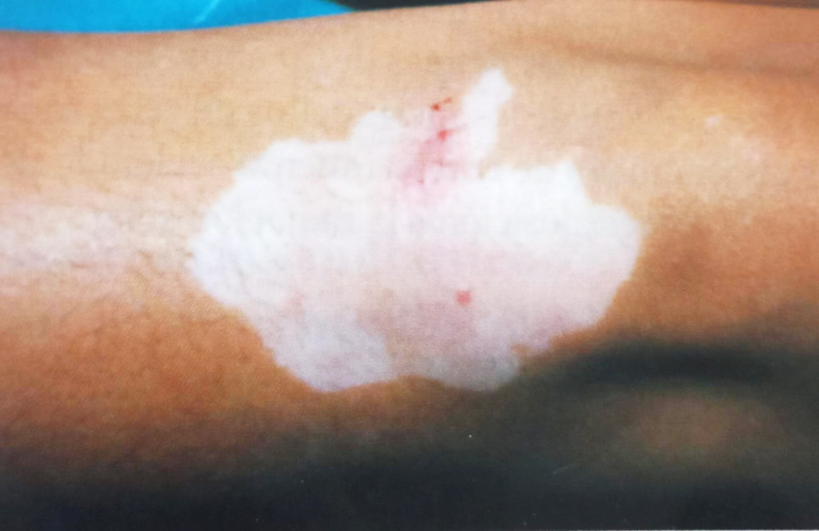
VITÍLIGO
Se puede apreciar un halo hiperpigmentado así como zonas puntiformes en su interior.
Figura 3. Obtenida de Ferrandiz

Slide 8
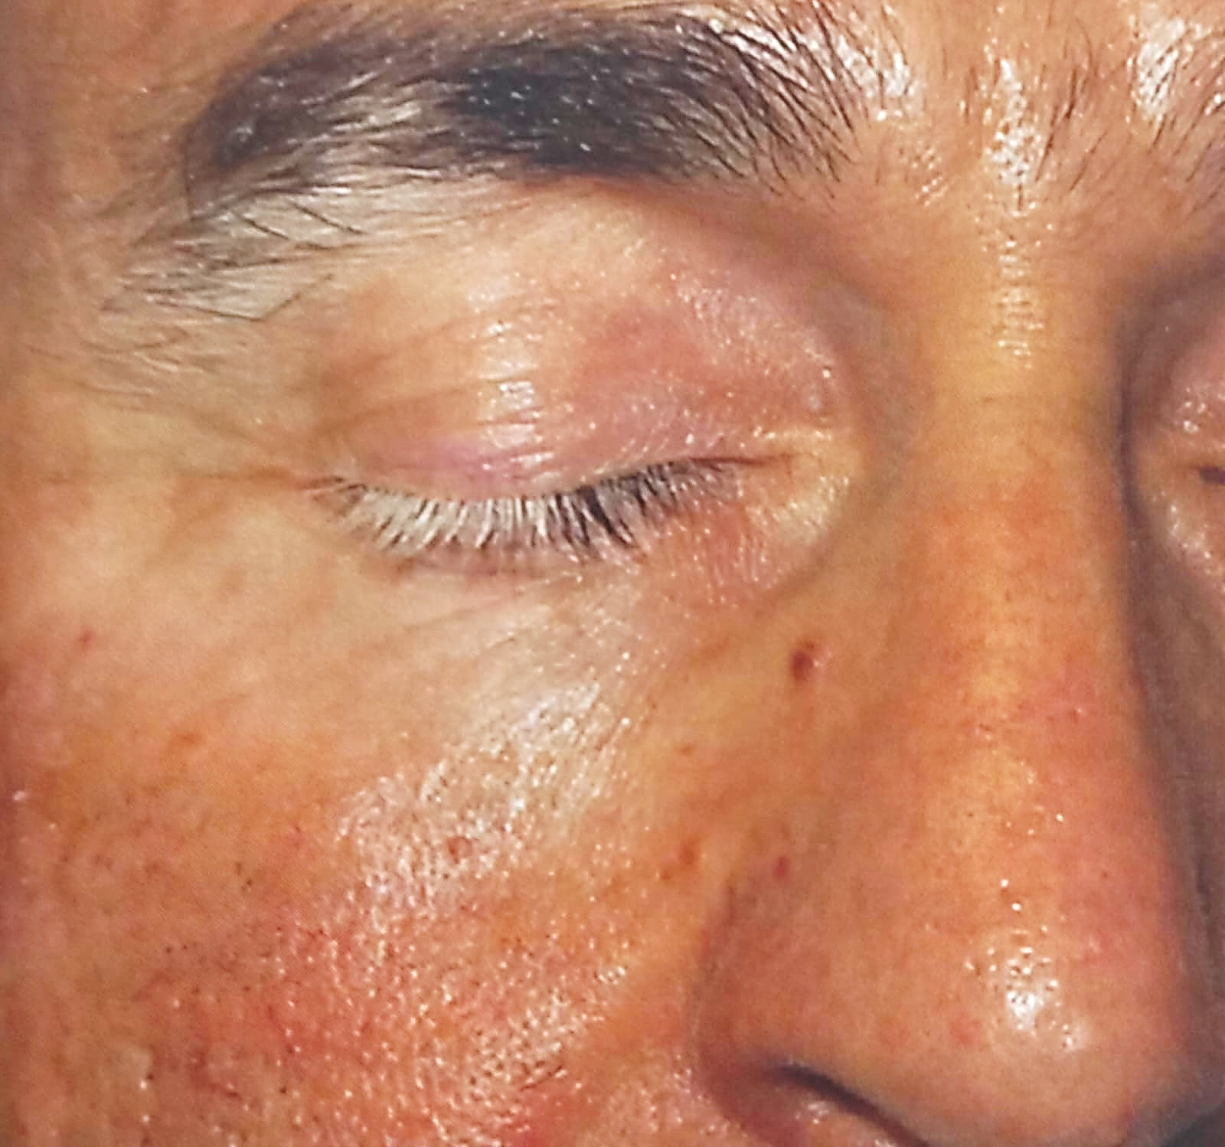
VITÍLIGO
Figura 4 Obtenida de Ferrandiz

Slide 9
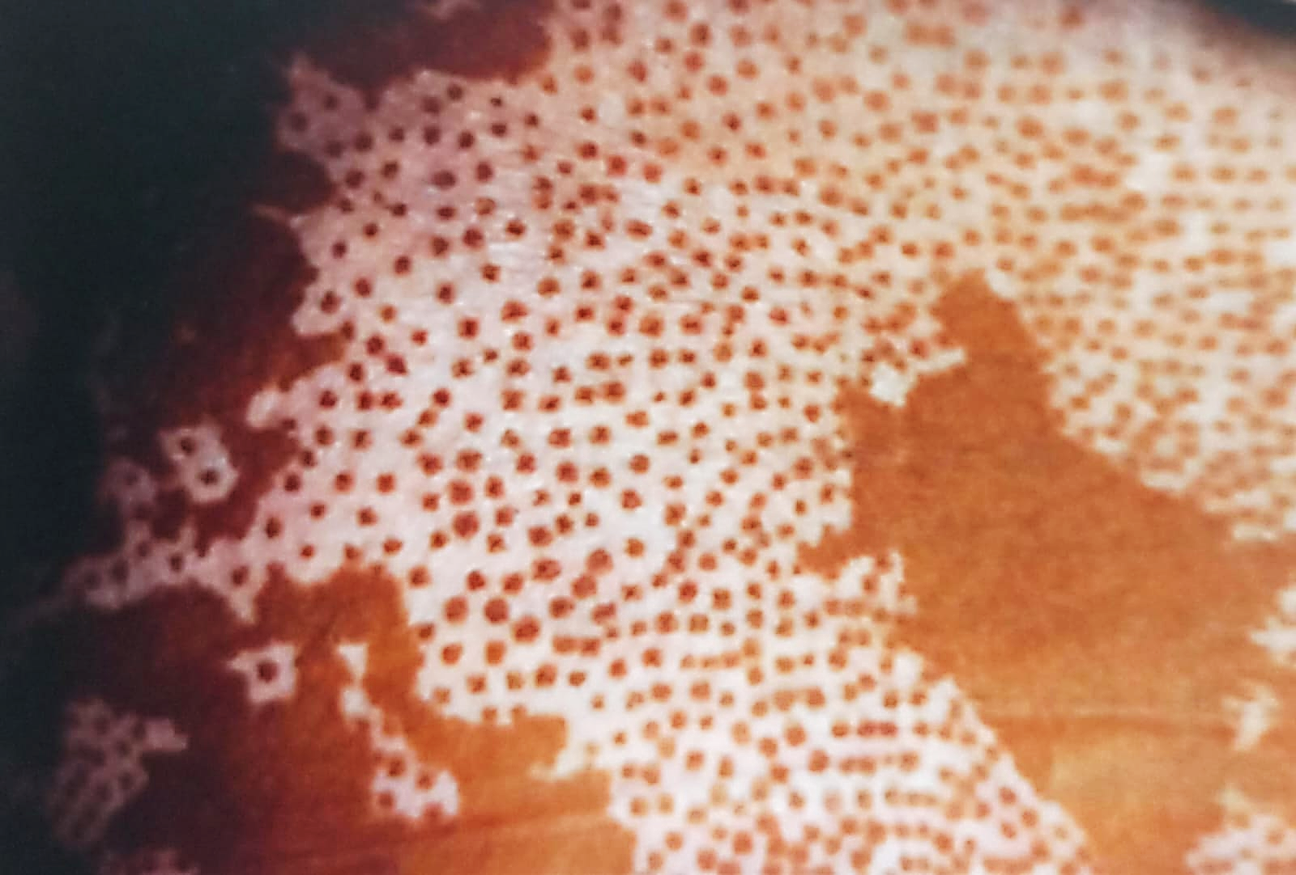
VITÍLIGO
Figura 5 Obtenida de Ferrandiz

Slide 10
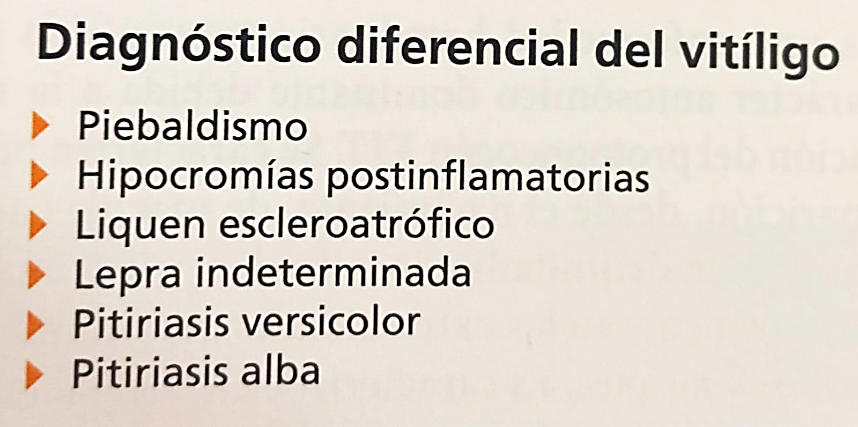
VITÍLIGO
Diagnóstico
Visual con luz de Woods,
Diagnóstico diferencial
Figura 6. Obtenida de Ferrandiz

Slide 11
VITÍLIGO
Pronóstico
Curso lentamente progresivo durante años hasta que se estabiliza, pronóstico estético malo, pero es posible que suceda una repigmentación cutánea espontánea.
Tratamiento
Proteger las zonas acrómicas con ropa o filtros solares
Intentar la repigmentación a partir de la regeneración de melanocitos de piel sana se pueden utilizar corticoides tópicos potentes inhibidores de la calcineurina como el tacrólimus en lesiones pequeñas
Medicamentos inhibidores de la vía JAK STAT como el ruxulitinib, que por vía tópica reduce la capacidad de destrucción de los melanocitos
Se puede intentar la repigmentación con la fotoquimioterapia posterior a la luz solar o uv para ello se usan los psoralenos, la kellina, y la fenilalanina, tambien pueden usarse injertos de piel sana, la repigmentación es más fácil en la cara y en niños.
Disimular las lesiones con maquillaje o microigmentación.
También puede usarse el láser excímero de UVB de banda estrecha de 308nm o la fototerapia con UVB de banda estrecha.

Slide 12
MELASMA
Melasma
Tambien denominado cloasma, se presenta en forma de pigmentación difusa de color marrón claro, de bordes mal delimitados, localizada habitualmente en pómulos, el labio superior o mentón.
Puede aparecer en el inicio de la vida adulta, es más frecuente en mujeres, y aumenta con la exposición solar.
Causas.
Puede ser idiopático o asociarse con la toma de anovulatorios, hidantoínas, y con el embarazo.
Síntomas.
Asintomático solo plantea un problema estético.

Slide 13
MELASMA
Tratamiento
Uso de fotoprotectores superior a 50 fps, utilizar despigmentantes como hidroquinona al 4%, ácido kojico, azeláico, El nuevo abordaje de tratamiento requiere de una farmacología con principio activos dirigidos a reparar la barrera cutánea defectuosa, modular la respuesta hormonal y regular el exceso de vascularización epidérmica subyacente, además de frenar la peroxidación lipídica y el aumento de radicales libres, los melanocitos hiperactivos y la trasferencia melánica (art2).
ácido tranexámico (ATX), la flutamida y el ácido ascórbico. Se ha sugerido que la triple terapia del futuro podría ser una combinación de hidroquinona, un anti estrógeno y un inhibidor del factor de crecimiento endotelial vascular.

Slide 14
MELASMA
Más de la tirosinasa, hay genes implicados en la melanogénesis: TYRP1 (tyrosinase related protein 1), TYRP2 (tyrosinase related protein 2) y MITF (melanocyte inducing transcription factor) que regulan positivamente la piel lesionada de pacientes con melasma, en la que predominan melanocitos que exhiben un mayor número de dendritas, mitocondrias, cuerpos de Golgi y retículo endoplásmico rugoso (art2)
además deben usarse sombreros, sombrillas, gafas.
Clásicamente se utilizan los retinoides y retinoles, exfoliantes como el ácido azelaico, niacinamida, ác. Kojico, vitamina c tópica, resveratrol, extractos herbales despigmentantes, vitamina e, zinc, ácido fítico, extracto de cardo marino, semilla de uva o uva ursi, extracto de perejil combinaciones variables de los medicamentos.

Slide 15
MELASMA
Una combinación es la de Kligman hidroquinona 4%, ác. Retinóico .05%, hidrocortisona .5%, o se puede usar fluocinolona .01%, puede variarse con dexametasona .1%, en lugar de hidroquinona, otra opción es combinados comerciales ya preparados de 3 o mas despigmentantes, peelings aclarantes de potencia moderada a alta como el de acido mandélico al 50%, acido glicólico empezando al 30%, acido láctico, ácido tricloroacético 15 a 20%, laser resurfacing con Co2 y protección post laser, el empleo prolongado de hidroquinona puede ocasionar una dermatitis por contacto otros despigmentantes usados son cisteamina la cual inhibe la tirosinasa y la peroxidasa, y bloquea la conversión de tirosina a dopaquinona.
El ácido tranexámico se puede utilizar vía oral y vía tópica del 2 a 4%.

Slide 16
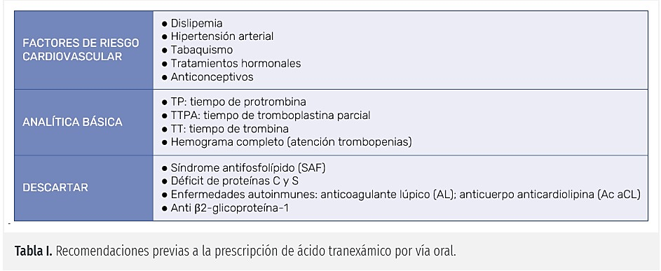
MELASMA
Figura 7 Obtenida de González

Slide 17
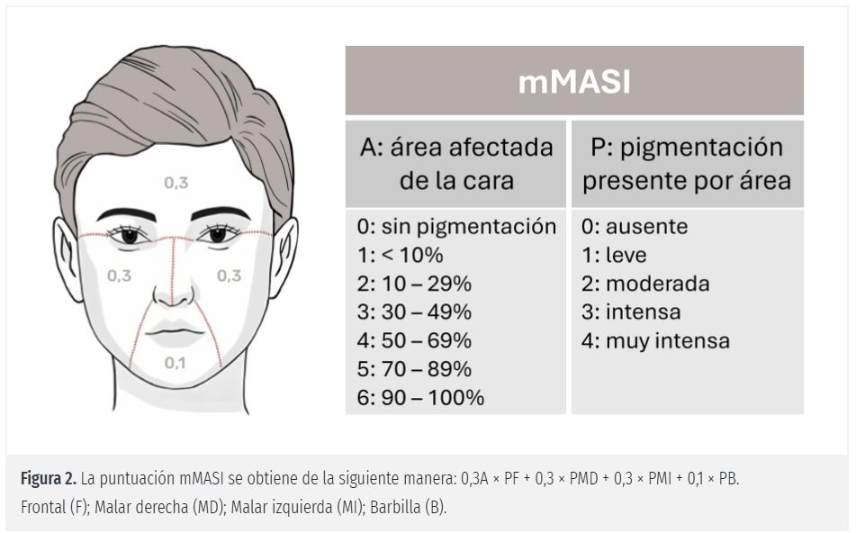
MELASMA
Figura 8 Obtenida de González

Slide 18
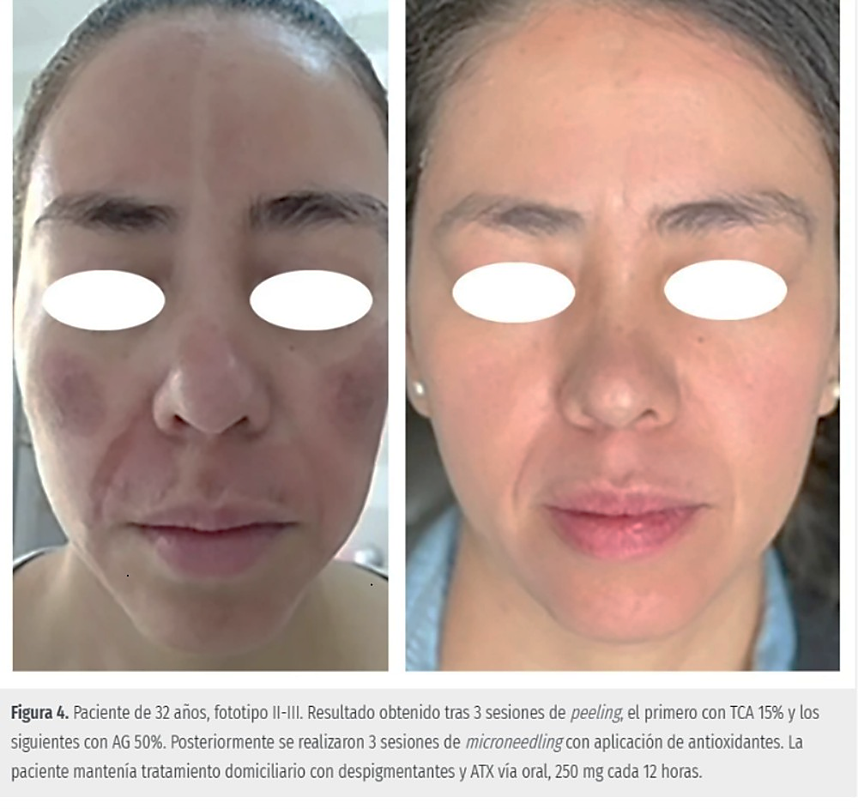
MELASMA
Figura 9 Obtenida de González

Slide 19
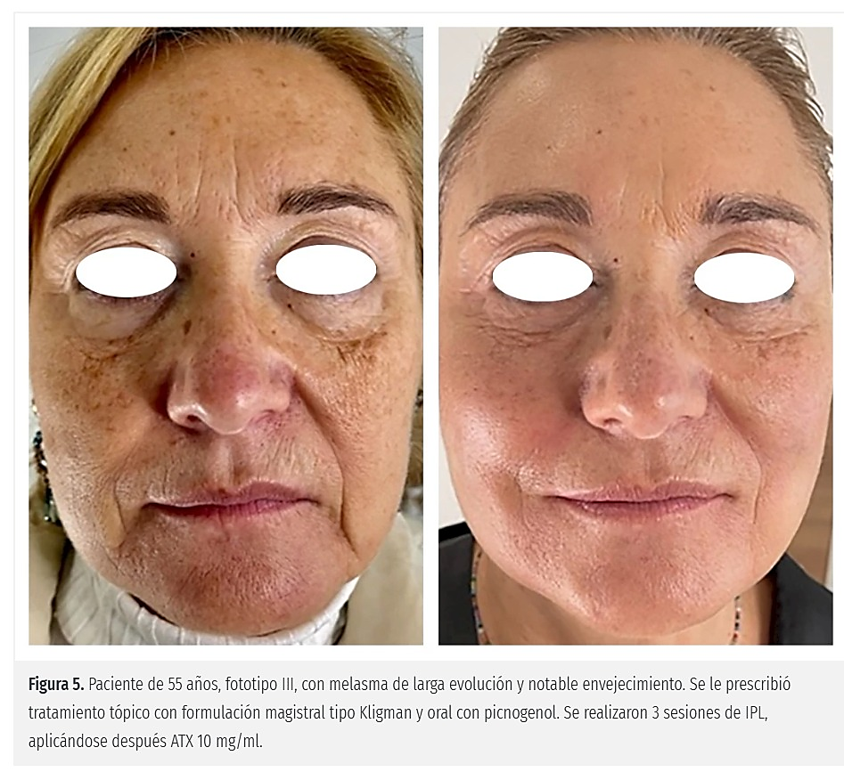
MELASMA
Figura 10 Obtenida de González

Slide 20
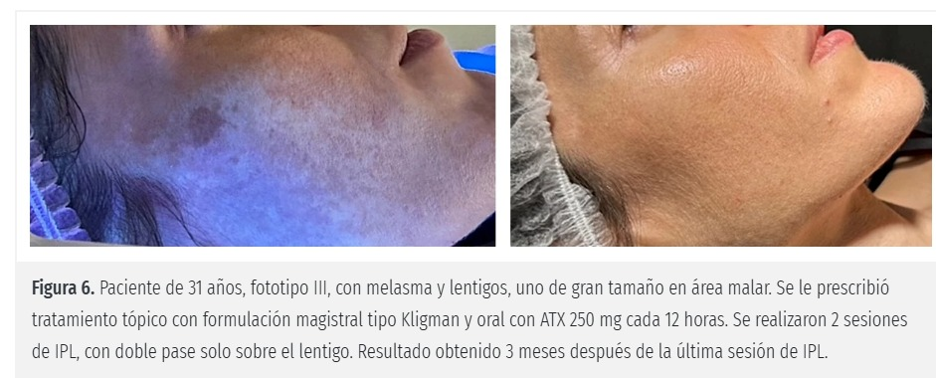
MELASMA
Figura 11. Obtenida de González

Slide 21
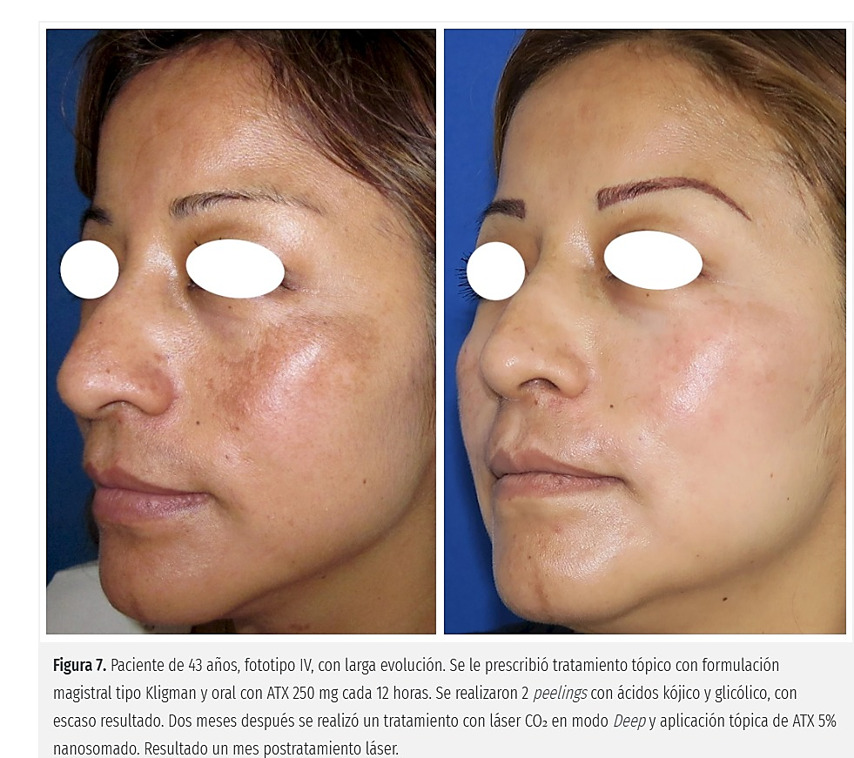
MELASMA
Figura 12 Obtenida de González

Slide 22
MELASMA
Ácido tranexámico y microneedling o con roller más viales aclarantes.
Luz pulsada en pulsos dobles o triples a 560, 590 o 615nm, + láser nd yag q Switched con una fluencia de 1 a 3 j/cm2, con spot de mayor tamaño, repetición de pulsos de 12 Hz, intervalos de tratamientos de 1 a 2 semanas.
Notes:
En los informes de casos actuales, los tres pacientes lograron una mejora significativa en sus síntomas en unos 6-8 meses. Llevaban su férula nocturna con el tiempo, pero redujeron el uso de su férula diurna después de 3-4 meses después del inicio del tratamiento, adoptando su uso solo "cuando era necesario", después de lo cual fueron seguidos para la terapia cognitiva conductual.

Slide 23
MELASMA
Otro láser es el de co2 usado en modo resurfacing, y el Erbium Yag ya que se abren los canales en la piel se aplica la medicación tópica usando una penetración de láser de 600 a 800 micras vehiculizando el ácido tranexámico al 5-10%, hidroquinona 4%.
Para valorar el progreso suele ser suficiente de manera visual directa o usando la fórmula de mMASI, que nos dice el área de melasma y severidad index.
Notes:
En los informes de casos actuales, los tres pacientes lograron una mejora significativa en sus síntomas en unos 6-8 meses. Llevaban su férula nocturna con el tiempo, pero redujeron el uso de su férula diurna después de 3-4 meses después del inicio del tratamiento, adoptando su uso solo "cuando era necesario", después de lo cual fueron seguidos para la terapia cognitiva conductual.

Slide 24
Bibliografía
González, M., Pérez, A., & Fernández, J. (2024). Tratamiento del melasma con activos despigmentantes y ácido tranexámico: revisión y casos clínicos. Revista SEME, 13(2), 112-123. https://www.seme.org/revista/articulos/tratamiento-del-melasma-con-activos-despigmentantes-y-acido-tranexamico-revision-y-casos-clinicos?utm_source=chatgpt.com
Bielsa, I. (2025). Ferrándiz Dermatología Clínica. Elsevier.

